Slide 1
Forum National de la Jeunesse 2026.
Conférences des Services Centraux, Déconcentrés, Rattachés et sous-tutelles du MINJEC ainsi que des organisations de jeunesse et d’éducation populaire
PRÉSENTATION DU CONSEIL NATIONAL DE LA JEUNESSE
Mme. FADIMATOU IYAWA OUSMANOU
Présidente du bureau exécutif national du Conseil National de la Jeunesse du Cameroun (CNJC)

Slide 2
PLAN DE PRESENTATION
1. MANDAT INSTITUTIONNEL ET BASE JURIDIQUE
2. ALIGNEMENT STRATÉGIQUE
3. INTERVENTIONS CLÉS ET ACTIONS PHARES
4. PRINCIPALES RÉALISATIONS ET RÉSULTATS
5. DÉFIS ET CONTRAINTES OPÉRATIONNELS
6. DES OPPORTUNITÉS POUR SURMONTER LES DÉFIS ET LES CONTRAINTES
7. ATTENTES DU TERRAIN (PERSPECTIVES ET PRIORITÉS STRATÉGIQUES)
8. PRINCIPALES RECOMMANDATIONS
9. CONTRIBUTION AU FORUM NATIONAL DE LA JEUNESSE 2026
CNJC/CNYC

Slide 3




1. MANDAT INSTITUTIONNEL ET BASE JURIDIQUE
Le Conseil National de la Jeunesse du Cameroun (CNJC) est l’organe faîtière des associations et Mouvements de jeunesse. Il est créé en 2009 par la volonté du Chef de l’Etat, Président de la République Son Excellence, Monsieur Paul Biya. Le CNJC est entre autres la résultante de la volonté du Gouvernement de faire participer et inclure davantage les jeunes dans le processus décisionnel et la gestion des affaires étatiques. Au niveau international et régional, il trouve son ancrage dans le Programme Mondial de la Jeunesse de 1995 et la Charte Africaine de la jeunesse adoptée en 2006 qui, souligne pour les Etat la nécessite de mettre sur pied des plateformes de promotion de la participation des jeunes et leur inclusion dans les appareils gouvernants a tous les niveaux.
Place sous tutelle du Ministère de la Jeunesse et de l’Education Civique par Décret N0 2012/565 du 28 novembre 2012 portant organisation du Ministère de la Jeunesse et de l’Education Civique, le CNJC a pour but l’épanouissement de la Jeunesse dans l’environnement public national et international en vue de sa pleine et effective participation au développement.

Slide 4
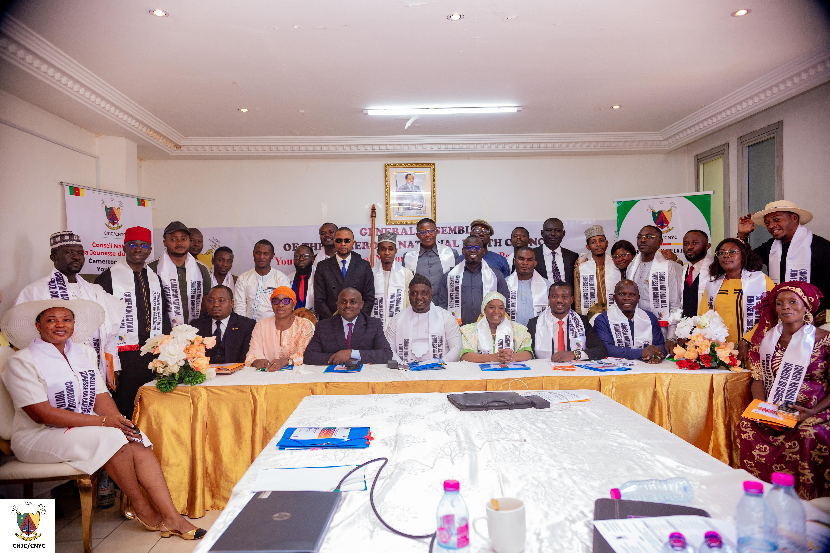
1. MANDAT INSTITUTIONNEL ET BASE JURIDIQUE
Le CNJC est la Plateforme nationale de :
Concertation entre les jeunes eux mêmes, les jeunes et les autorités publiques, les jeunes et les partenaires au développement et la société civile,
d’expression des besoins et des aspirations des jeunes,
de coordination des actions des associations et mouvements de jeunesse
de consultation sur les questions des jeunes et d’action des organisations de jeunesse du Cameroun,

Slide 5
1. MANDAT INSTITUTIONNEL ET BASE JURIDIQUE
Ses missions essentielles se résument a:
La représentation des jeunes, des associations et mouvements de jeunesse au niveau local, national et international,
A jouer le rôle d’interface avec les pouvoirs publics, la société civile et les organismes internationaux
Créer une synergie d’action entre les associations des jeunes afin d’accroitre leur participation au développement du pays.
Constitué des associations et mouvements de jeunesse qui en sont ses membres , le CNJC gouvernant du CNJC sont:
L’Assemblee Générale,
Le Bureau Exécutif National,
6 commissions ( développement économique et la protection de l’environnement; développement éducatif, sportif et culturel; promotion de la paix, des droits humains et de la cohésion sociale; affaires juridiques et règlement intérieur; Diaspora.)
Les organes de contrôle
Les structures déconcentrées soit 360 bureaux exécutifs communaux, 58 bureaux départementaux, 10 bureaux régionaux;
10 Réseaux thématiques ( Sante; Education; Emploi; agriculture; participation civique; environnement; droits de l'homme et culture de la paix; action humanitaire,; volontariat,; port et loisirs.)
Les comites consultatifs

Slide 6
Politique Nationale de la Jeunesse: Encouragement des jeunes à participer à la vie de la Nation et inclusion dans la gestion des affaires étatiques; priorisation des défis affrontes par les jeunes
SND30 en son Pilier 3 qui traite de la promotion de l’emploi et de l’insertion des jeunes dans le circuit économique en traitant des problématiques du sous emploi, de l’adéquation formation emploi...
Discours d’investiture du 06 novembre 2025 et de fin d’année 2025 : Priorisation des femmes et des jeunes dans le cadre de la mise en œuvre des politiques publiques et prise en compte de ces franches dans les sphères de décision.
Charte Africaine de la Jeunesse de 2006 qui en son article 11 paragraphe h évoque la création des plateformes de jeunesse.
Agenda 2063 de l’Union Africaine du 31 janvier 2015 en son pilier 4 mettant en exergue le rôle des jeunes garçons et filles dans la promotion de la paix et de la sécurité.
2. ALIGNEMENT STRATÉGIQUE

Slide 7
Promotion de la participation politique des jeunes et inclusion dans les instances de décisions: Organisation de la plateforme de Dialogue de la Jeunesse Camerounaise
Appui a l’elaboration des documents stratégiques: Consultations des jeunes pour la révision de la politique Nationale de la Jeunesse, Elaboration du Plan d’Action National Jeunesse, Paix et Sécurité,
Promotion de l’insertion et autonomisation économique des jeunes. Appui aux techniques et financiers aux initiatives des jeunes a travers la mobilisation des partenaires financiers (Youth Connekt, Projet PRONEC REAMORCE Composante OIT, Projet FSPI-DH de l’ambassade de France, …)
Promotion des idéaux de la paix, du vivre ensemble harmonieux, de la cohésion sociale, des droits de l’homme a travers les caravanes d’éducation électorale, la formation des ambassadeurs de la Paix,
Promotion du Bien être et de la bonne sante. Organisation des campagnes d’éducation et de sensibilisation: Octobre rose, 16 jours d’activisme, Campagne de sensibilisation sur la SSR
Protection de l’environnement: reboisement, sensibilisation pour la gestion responsable des ordures ménagères, promotion de l’economie verte
Promotion d’une éducation de qualité et d’orientation académique professionnalisante: Organisation de l’Operation Vacances Utiles.
3. INTERVENTIONS CLÉS ET ACTIVITES PHARES

Slide 8
Consultation des jeunes sur toute l’etendu du territoire et dans la diaspora dans le cadre de la revision de la politique nationale de la Jeunesse et du Plan Jeunesse. Plus de 212.000 ont pris part soulignant leurs besoins et aspirations, aout-octobre 2024
Tenue de la plateforme de dialogue de la Jeunesse Cameroun ayant abouti a un document final declinant les besoins prioritaires et aspirations des jeunes ainsi que les recommandations pour addresser les defis auxquels ils font face, Janvier 2025
Celebartion de la Journee Internationale de la Jeunesse avec une emphase sur la sensibilisation des jeunes pour une participation citoyenne au processus electorale du 12 octobre 2025, sanctionnee par une declaration des jeunes en favaeur de la paix, de l’harmonie , du rejet des discours de haine et de la manipulation partisane, Aout 2025
Elaboration du Plan d’Action National Jeunesse, Paix et Securite et son adoption a l’occasion de la journee internationale de la Paix, Septembre 2025
Campagne de sensibilisation sur l’etendu du territoire appellant les jeunes au calme lors des vilonces post electorales, Oct et novembre 2025
Autonomisation des jeunes a travers la sélection et le financement de 102 Plans d’affaire dans le cadre du projet PRONEC REAMORCE, Decembres 2025
4- PRINCIPALES RÉALISATIONS ET RÉSULTATS

Slide 9
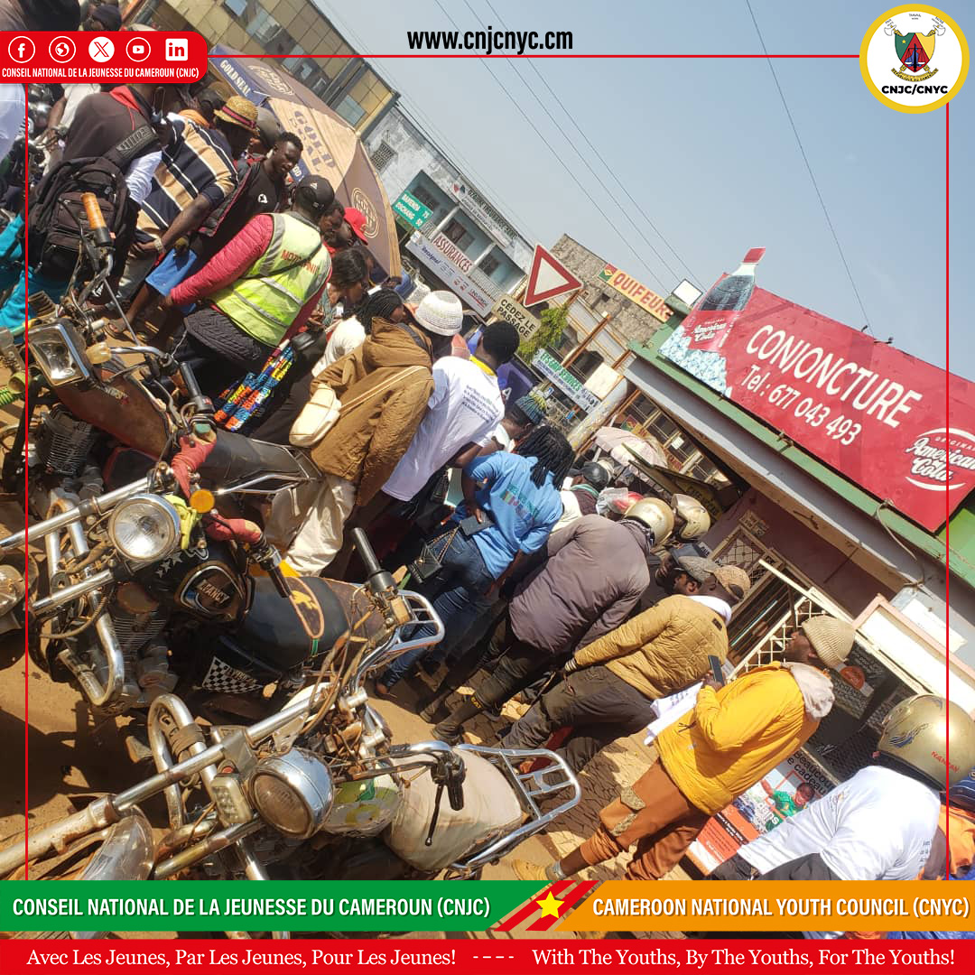
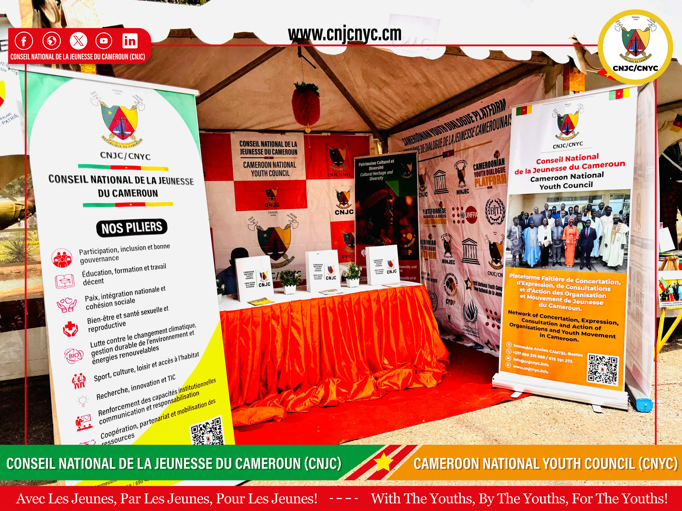
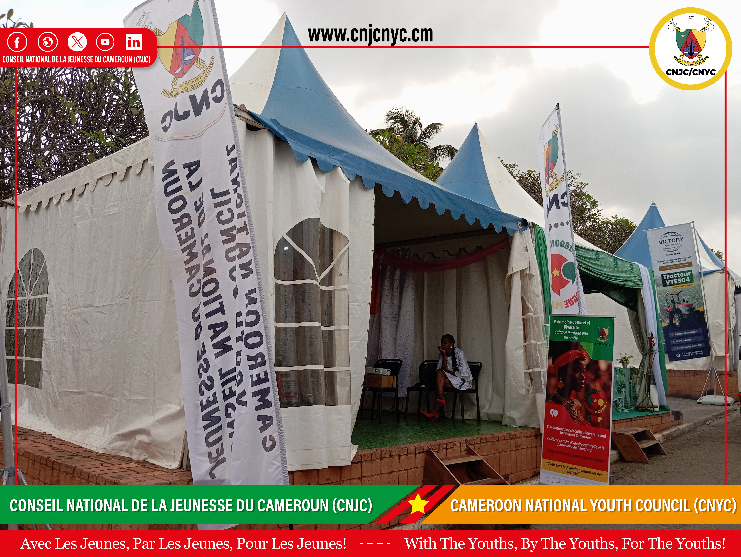
Absence du Manuel de procédure administrative et financière propre au CNJC.
Absence des sessions de renforcement des capacités techniques et opérationnelles des leaders du CNJC en matière des techniques administratives et de mobilisation des ressources.
Retard de paiement des subventions de l’Etat.
Absence de matériel roulant pour le CNJC.
5. DÉFIS ET CONTRAINTES OPÉRATIONNELS

Slide 10
Updating the National Youth Policy: Prioritizing the challenges faced by young people and identified by young people themselves during consultations.
Adoption of the National Youth, Peace and Security Plan: Recognition of young people as privileged partners in conflict prevention, peacebuilding and post-conflict reconstruction.
Direct signing of agreements between the CNYC with technical and financial partners.
Seven-Year Term for Youth and Women. Strategic orientation of the seven-year term by the Head of State focusing on the priorities of young people and women.
Implementation of a special plan to promote youth employment.
6. OPPORTUNITIES TO OVERCOME CHALLENGES AND CONSTRAINTS

Slide 11
Payment of subsidies during the same year concerned.
Implementation of an online platform for the registeration of youth associations and movements.
Development of a manual of administrative and financial procedures specific to the CNYC (National Youth Council).
7. EXPECTATIONS FROM THE FIELD (PERSPECTIVES AND STRATEGIC PRIORITIES)

Slide 12
Organizing capacity-building sessions for CNYC (Cameroon National Youth Council) bodies on resource mobilization.
Disseminating youth initiatives at the local, regional, and national levels through public information campaigns and developing videos showcasing success stories.
Payment of government subsidies during the year in question.
8. MAIN RECOMMENDATIONS

Slide 13
Participation of the Presidents of the Executive Boards of the National Youth Council from the 360 ​​sub-divisions, 58 divisions, and 10 regions, as well as the National Executive Board.
Mobilization of Young Volunteers to mentor their peers.
Co-moderation of the panels.
Reporting on the panel sessions.
Support for the drafting of the Final Communiqué.
9. CONTRIBUTION TO THE 2026
NATIONAL YOUTH FORUM

Slide 14
THANK YOU
Cameroon National Youth Council
www.cnjcnyc.cm

